Slide 3
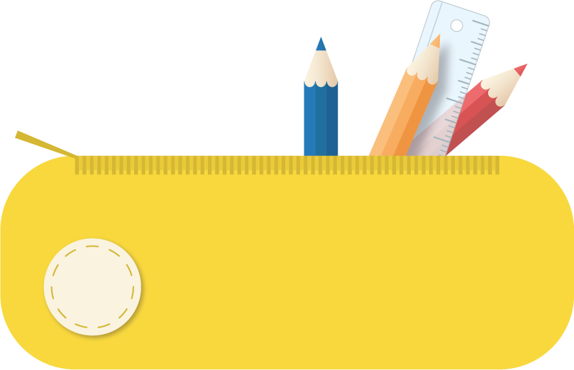
DIE BIGO-MEISTERSCHAFT
Wir spielen gemeinsam ein neues Spiel. Der Name „BiGo“ setzt sich zusammen aus Billard (Bi) und Golf (Go).
Das brauchst du:
Pappbecher
Tischtennisball
Startfeld
Schreibmaterial aus Mäppchen
Die Spielregeln:
Der Ball darf nur mit dem Stift gespielt werden.
Der Ball muss nach jedem Stoß ausrollen.
Jede Berührung zählt als Versuch.
Verlässt der Ball das Spielfeld, muss er zurück auf das Startfeld gelegt werden. Die Anzahl der Versuche wird weitergezählt.
Fair Play (Ehrlichkeit = richtig mitzählen!)
Ziel des Spiels:
Den Tischtennisball mit möglichst wenig Billard-Stößen in das Ziel befördern. Zähle die Anzahl und notiere dein bestes Ergebnis auf dem Arbeitsblatt.

Slide 4
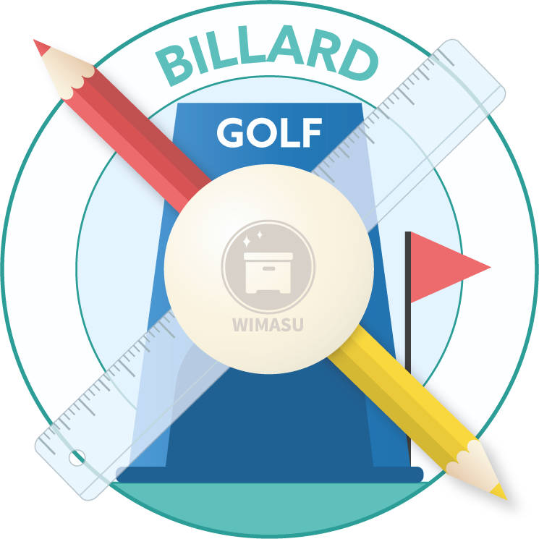
DIE BIGO-MEISTERSCHAFT
Arbeitsauftrag:
Trainiere 1 Woche „BiGo“ und teile deiner/m Klassenlehrer:in dein bestes Ergebnis auf allen 7 Feldern mit.
Hast du Martin (den Erfinder von BiGo) besiegt? Sein Rekord liegt bei 31 Versuchen für Loch 1-7.
Entwickle eigene Ideen und schicke deinen Freunden ein Foto.
Ihr könnt im Wettbewerb gegeneinander „BiGo“ spielen.
Viel Erfolg!

Slide 5
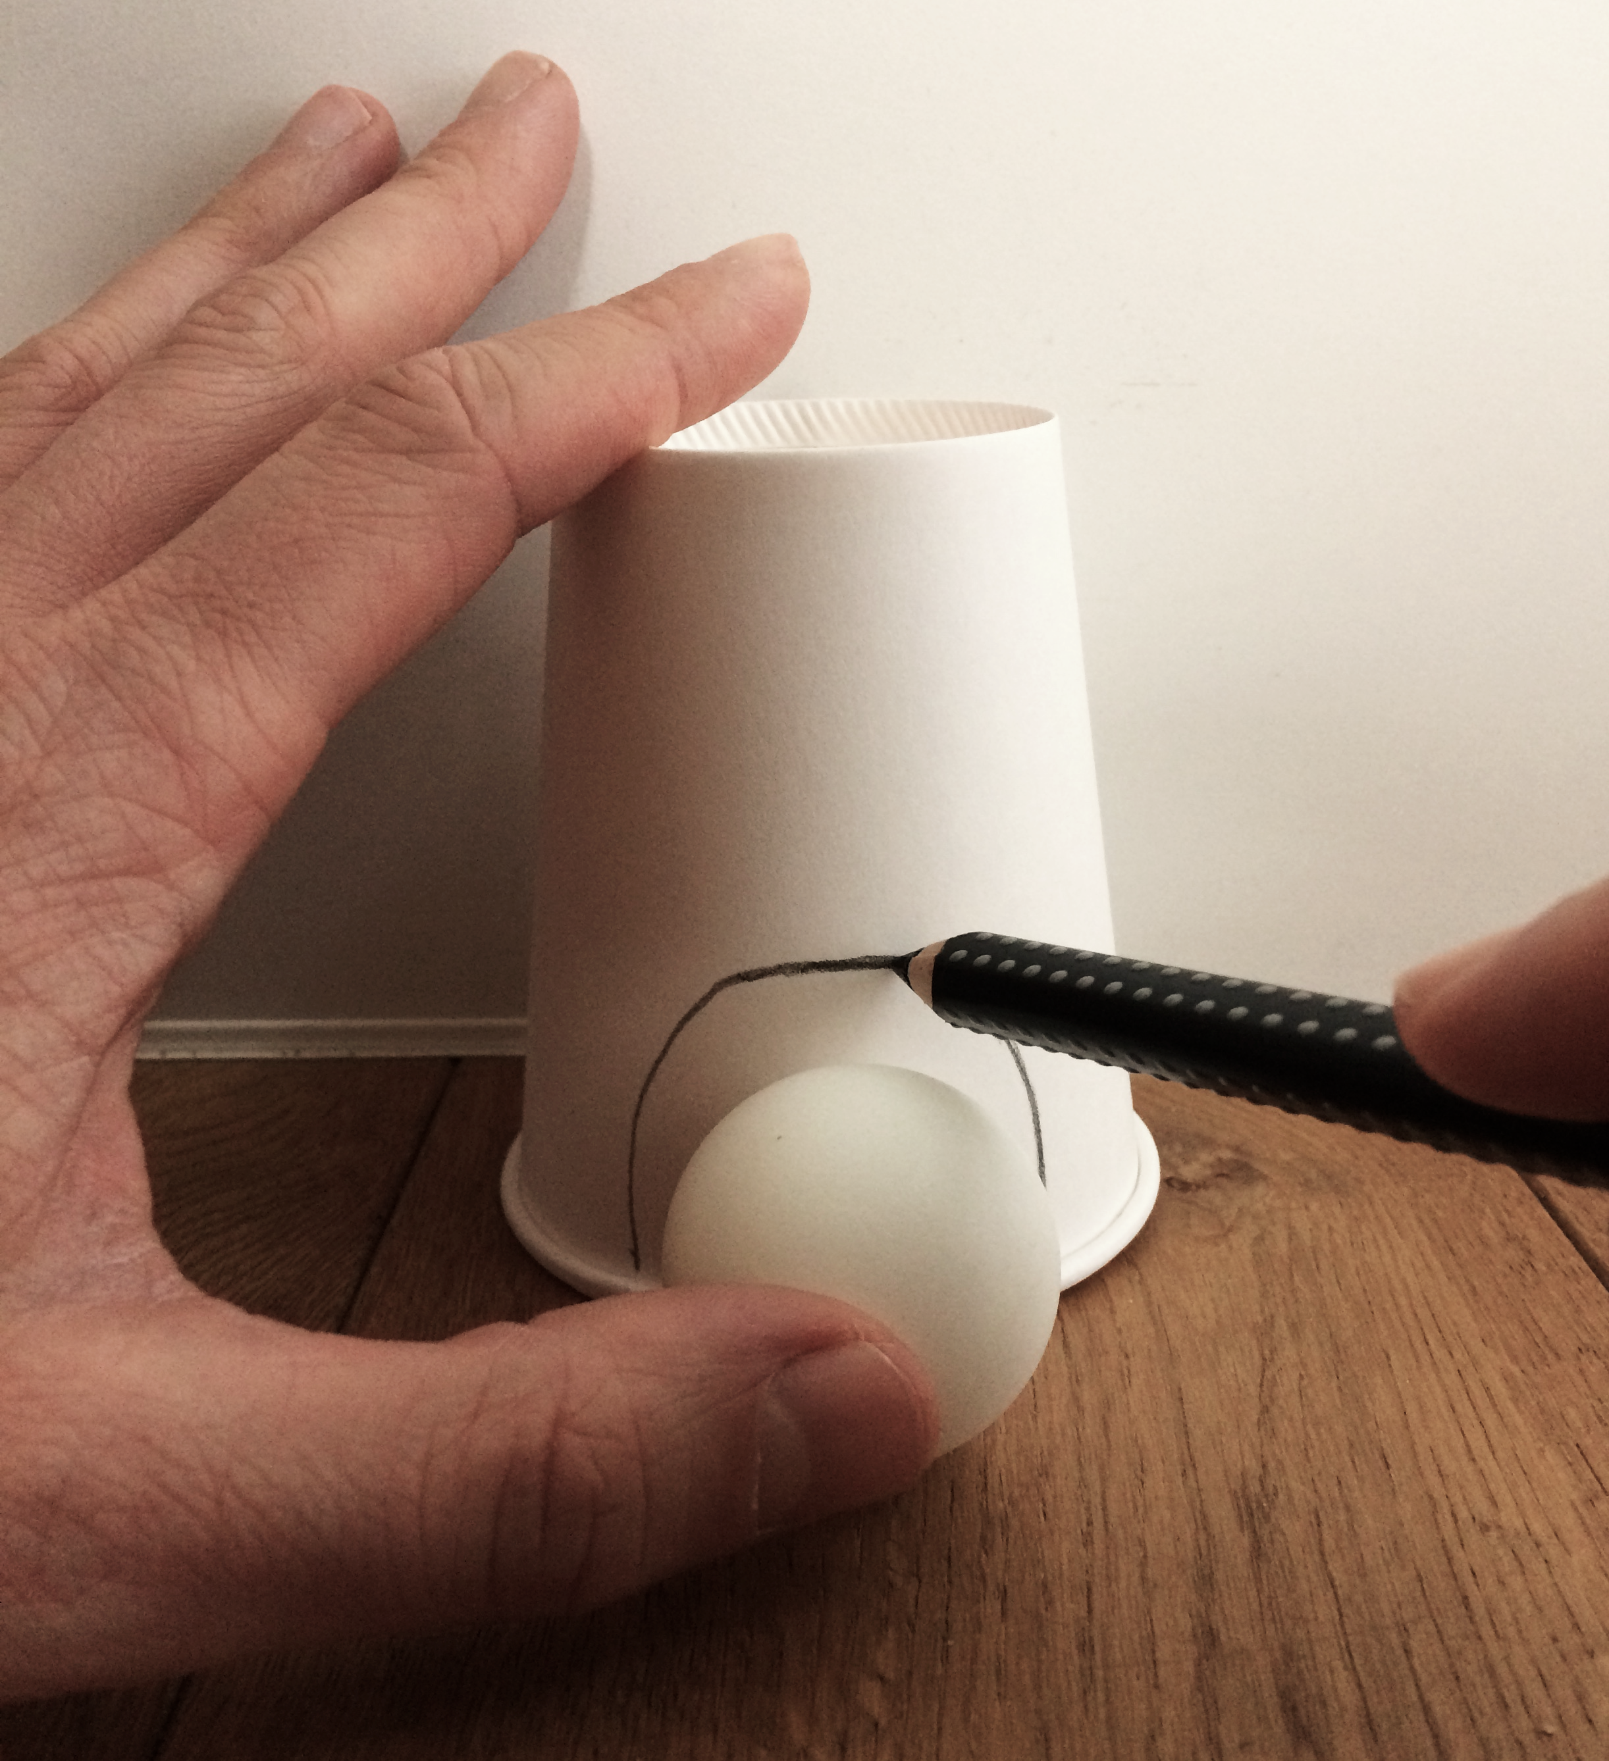
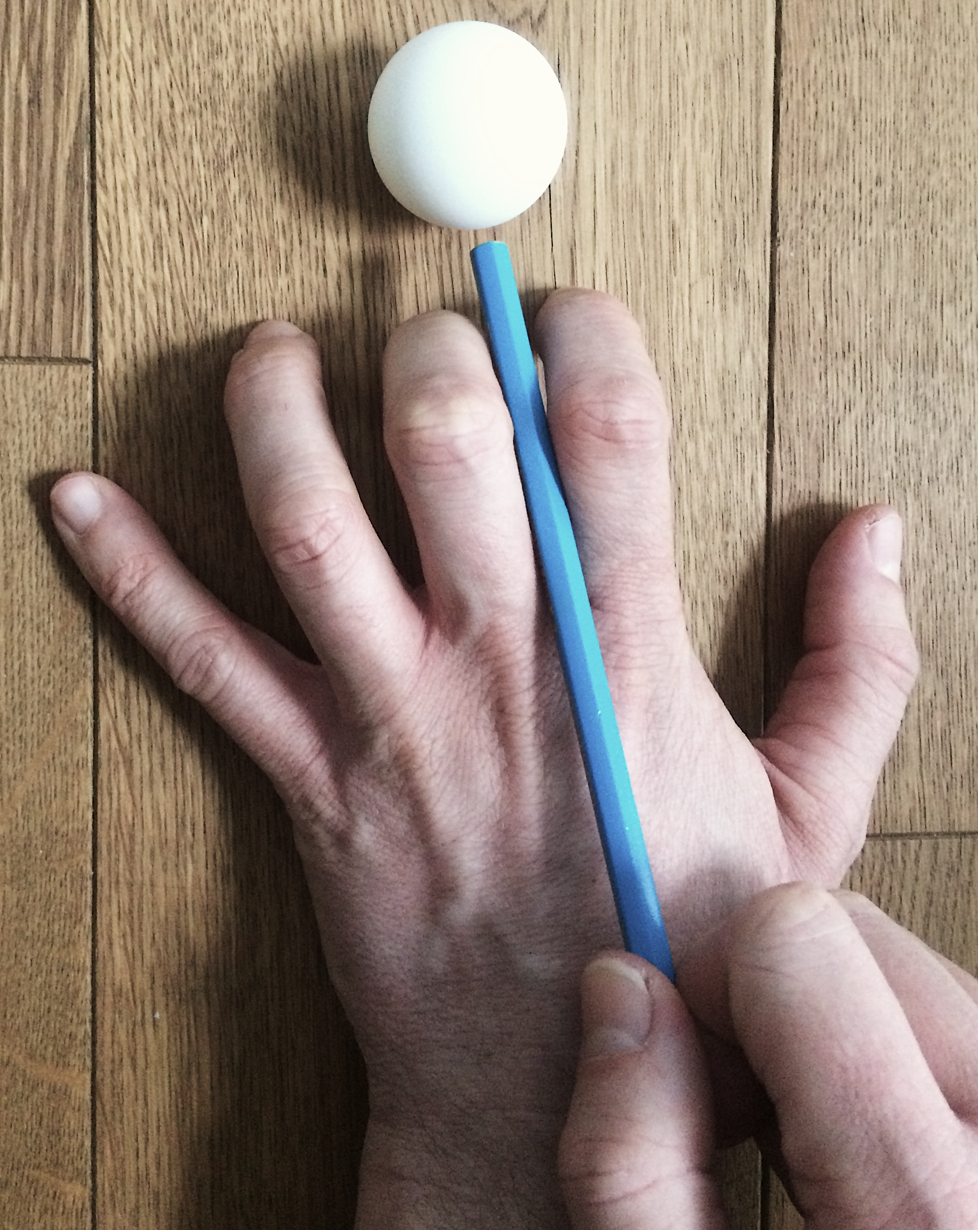
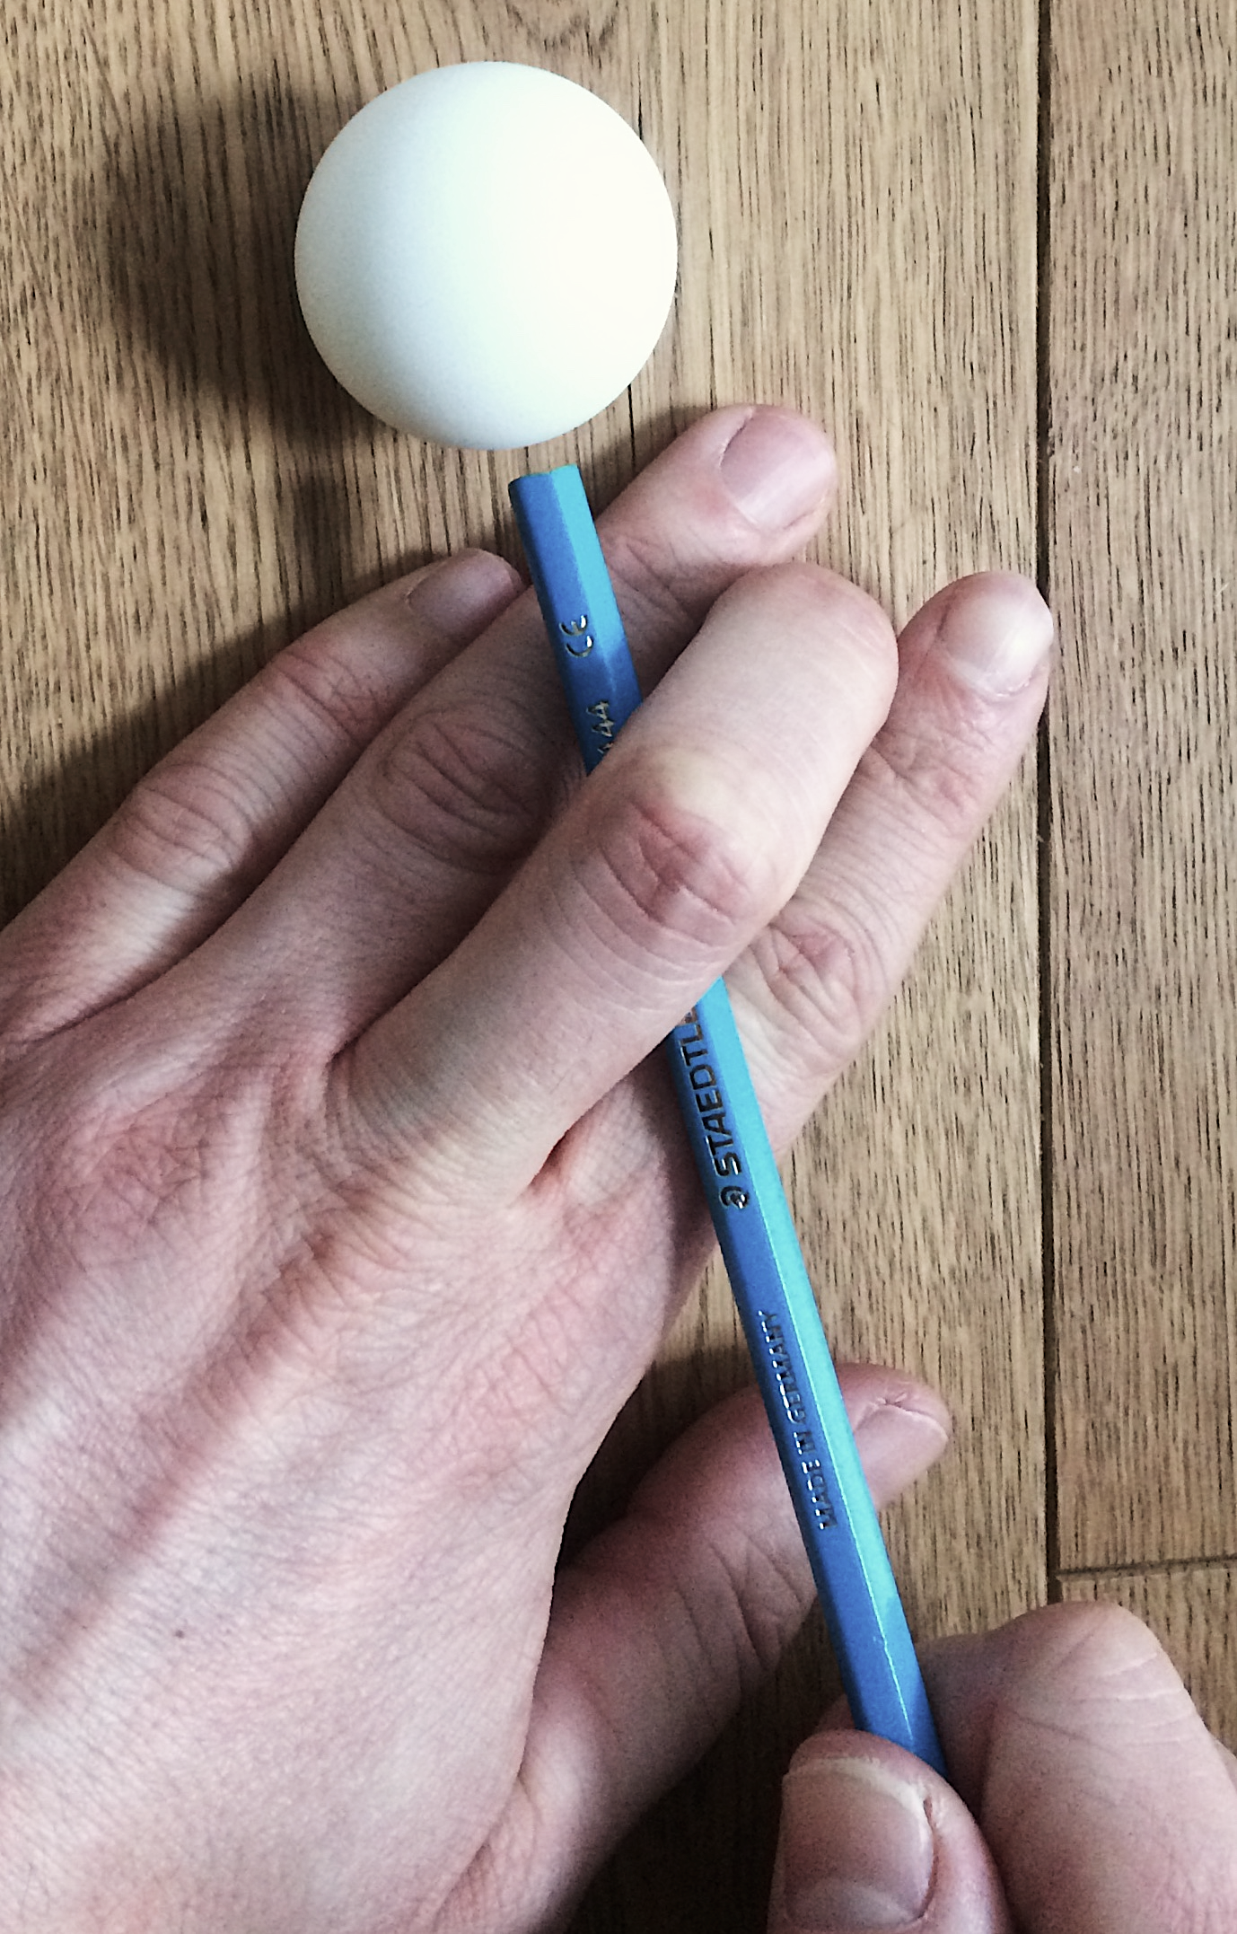
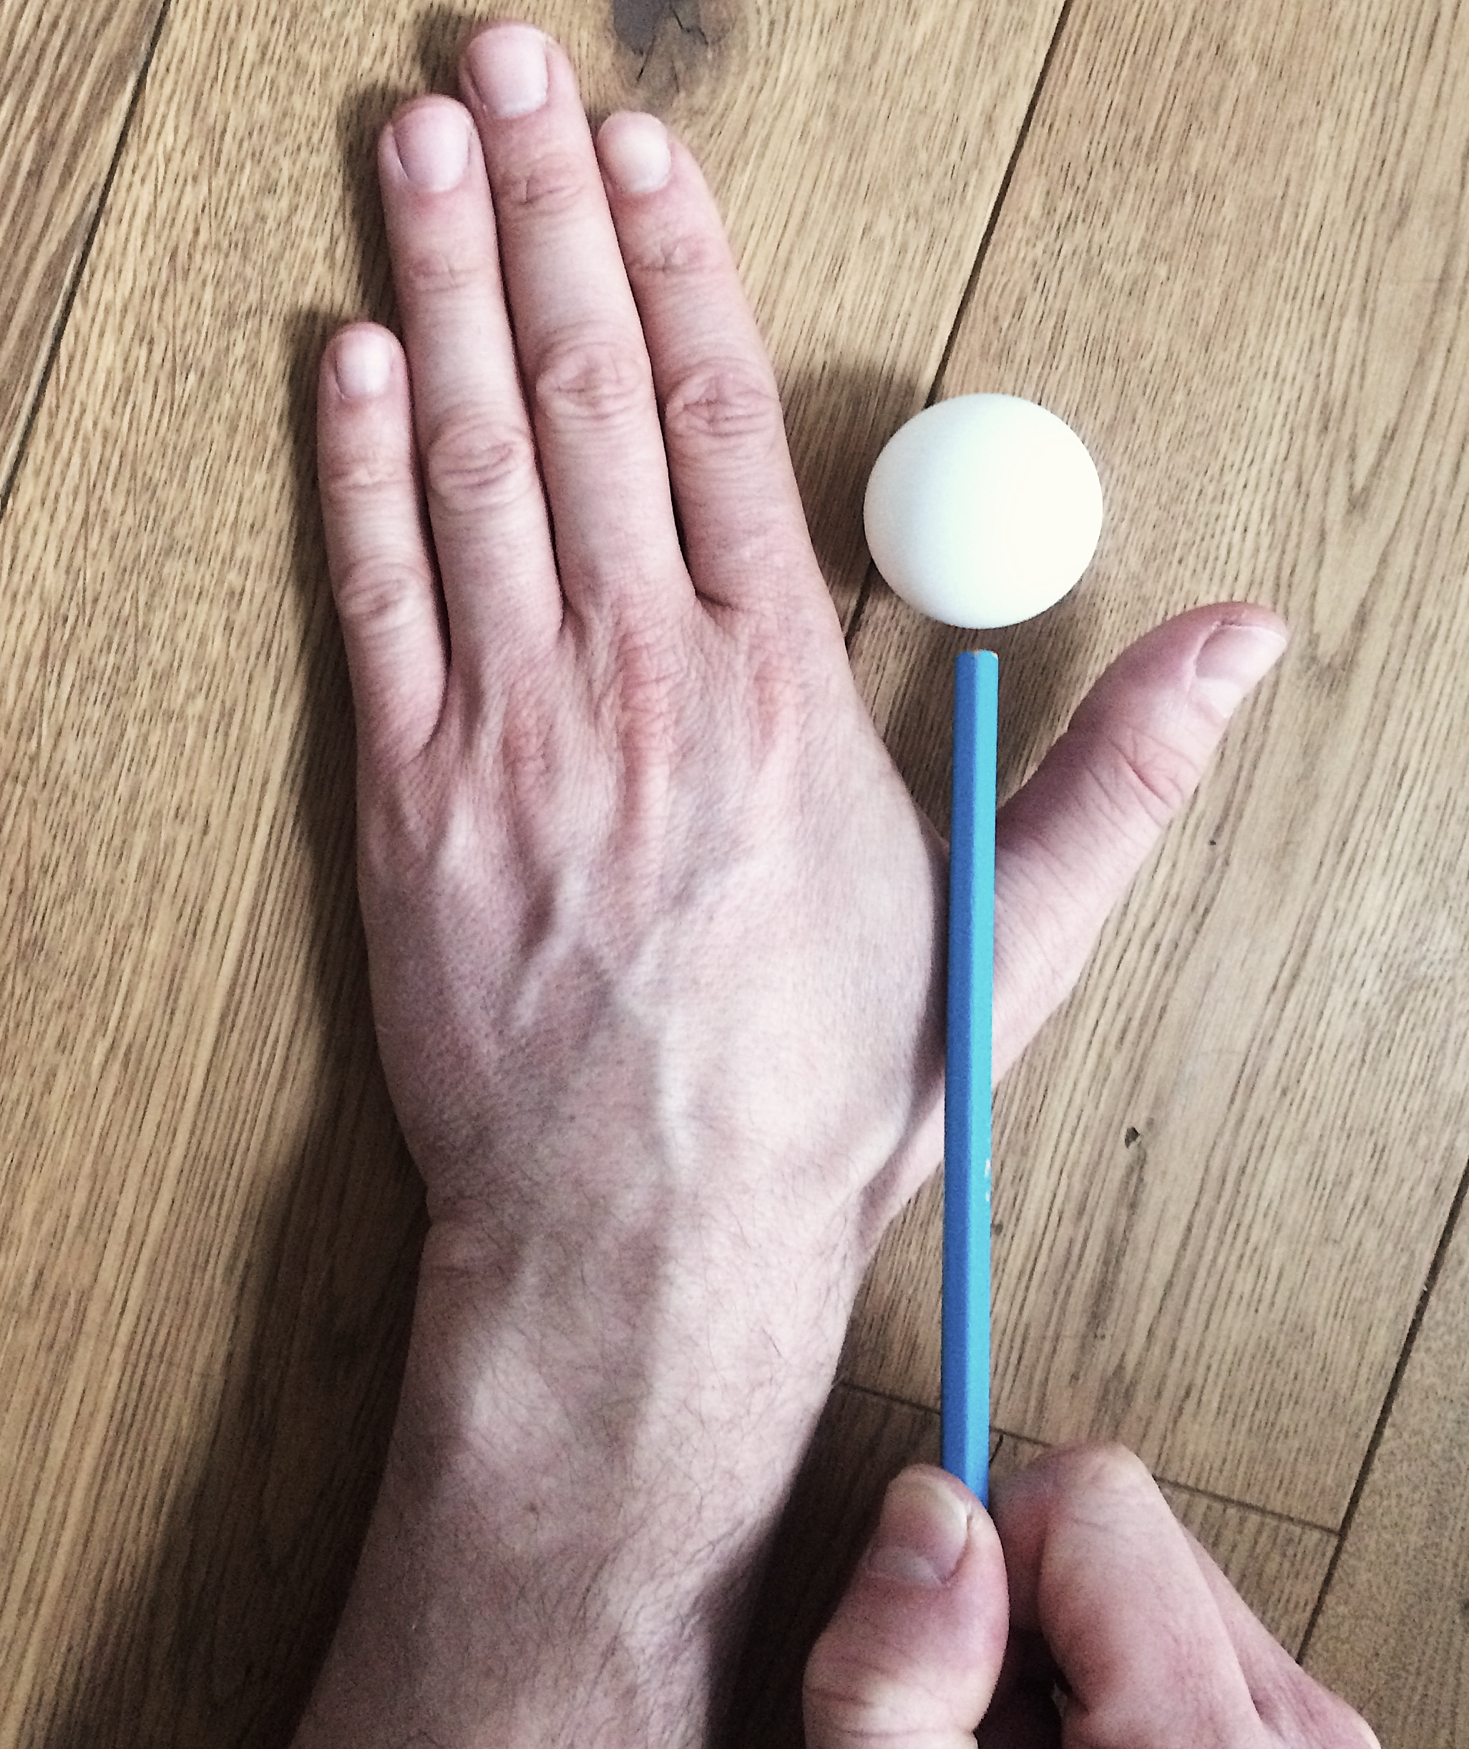
SPIELVORBEREITUNG & TIPPS
WICHTIG:
Der Ball muss gut durch die Öffnung passen!
Das Ziel aus dem Pappbecher bauen:
Stelle den Pappbecher auf einen Tisch. Lege nun den Tischtennisball direkt davor. Zeichne mit einem Stift einen großzügigen Halbkreis um den Ball.
Schneide anschließend entlang der Markierung.
Jetzt kannst du dein Ziel anmalen.
Tipps zur Stoßtechnik:

Slide 6
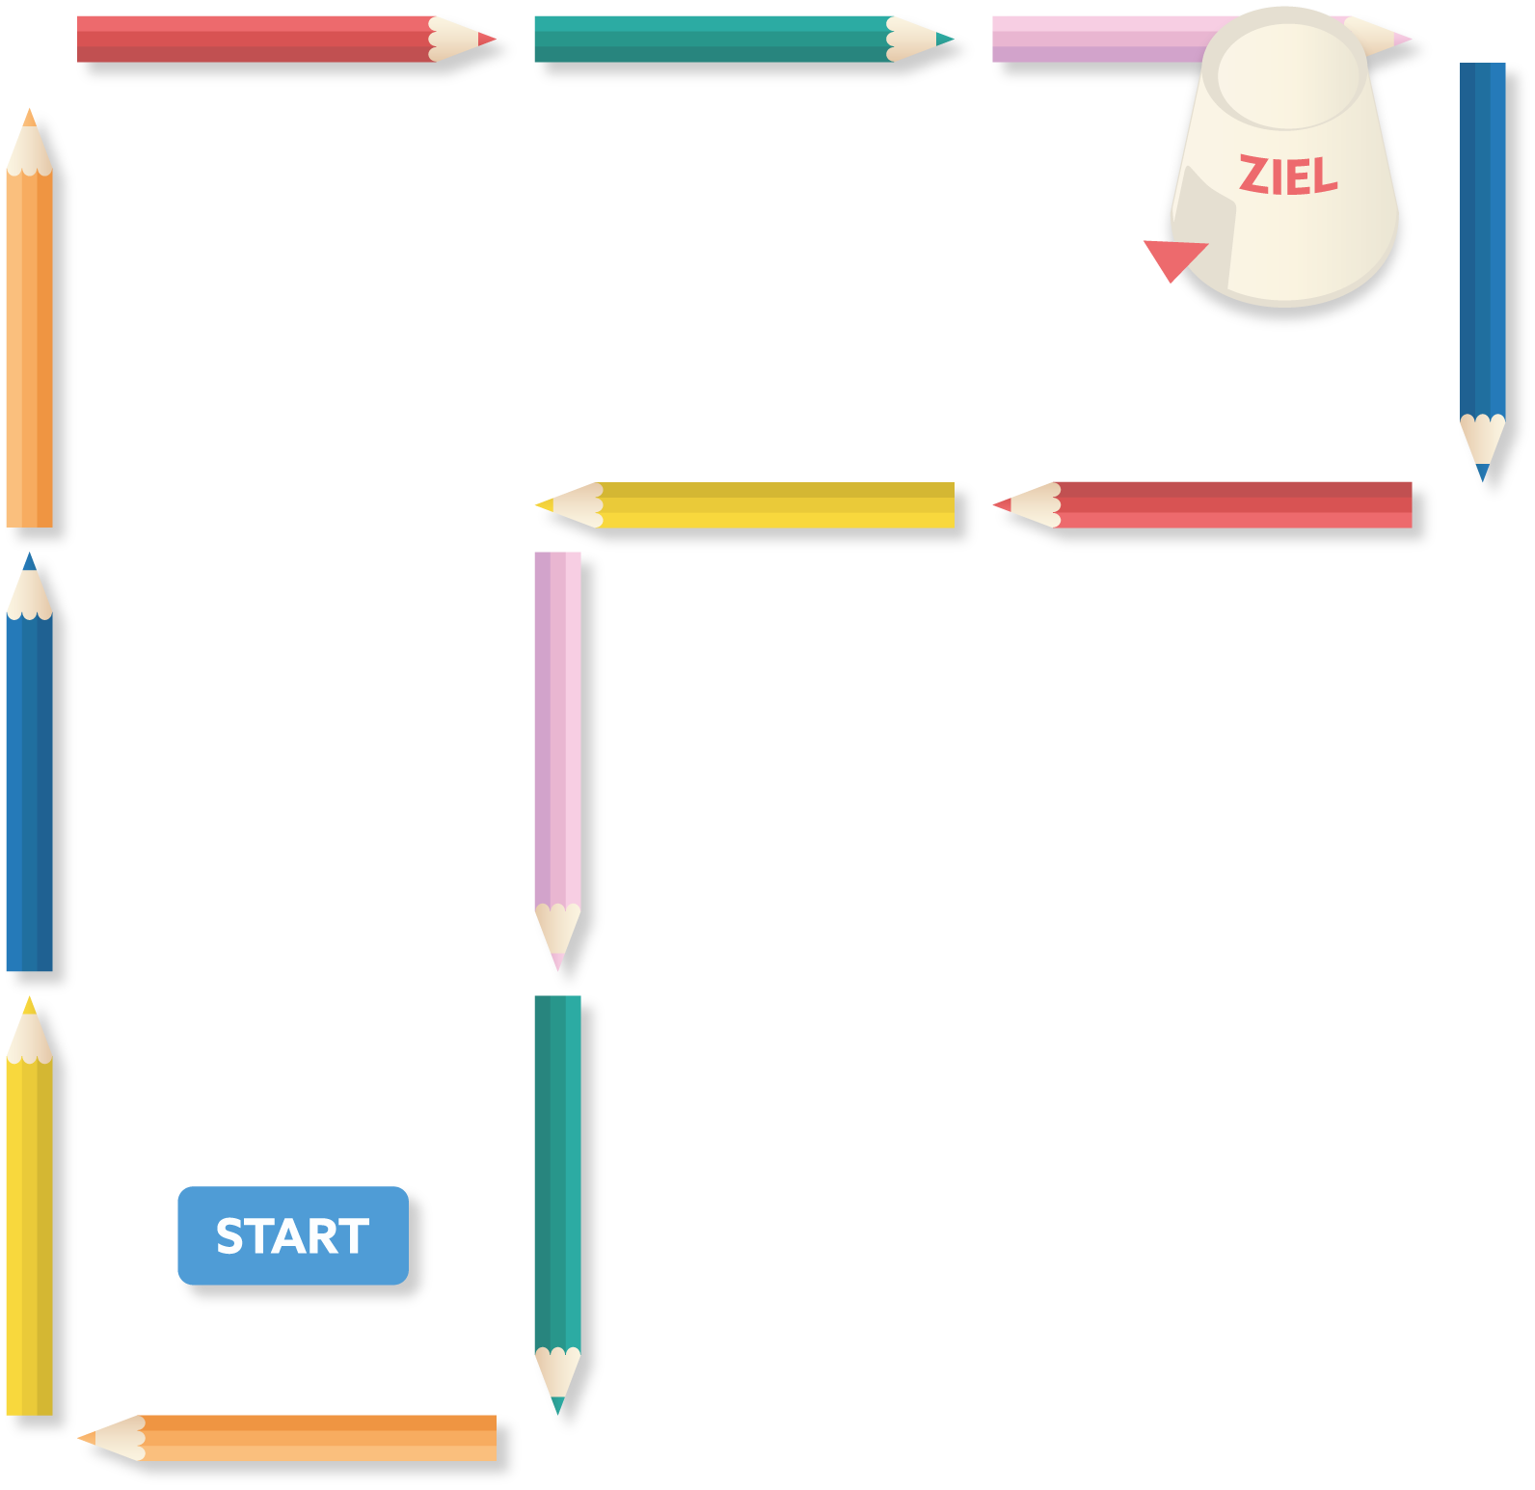
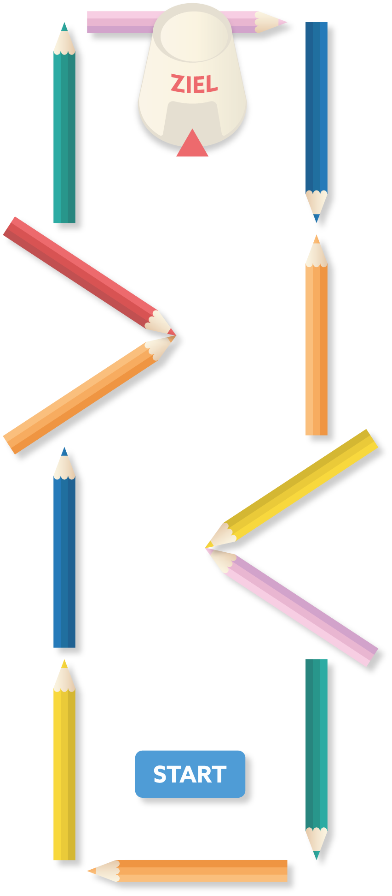
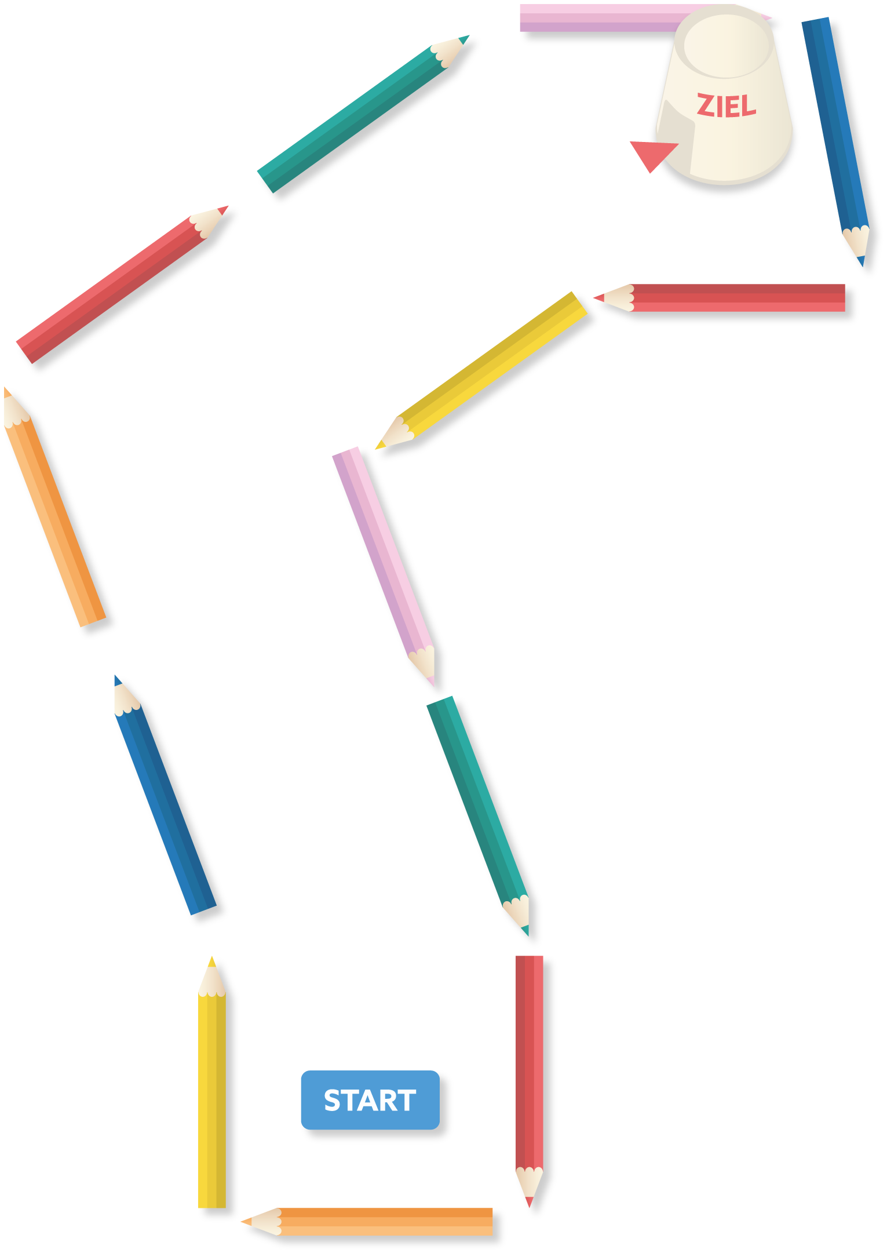
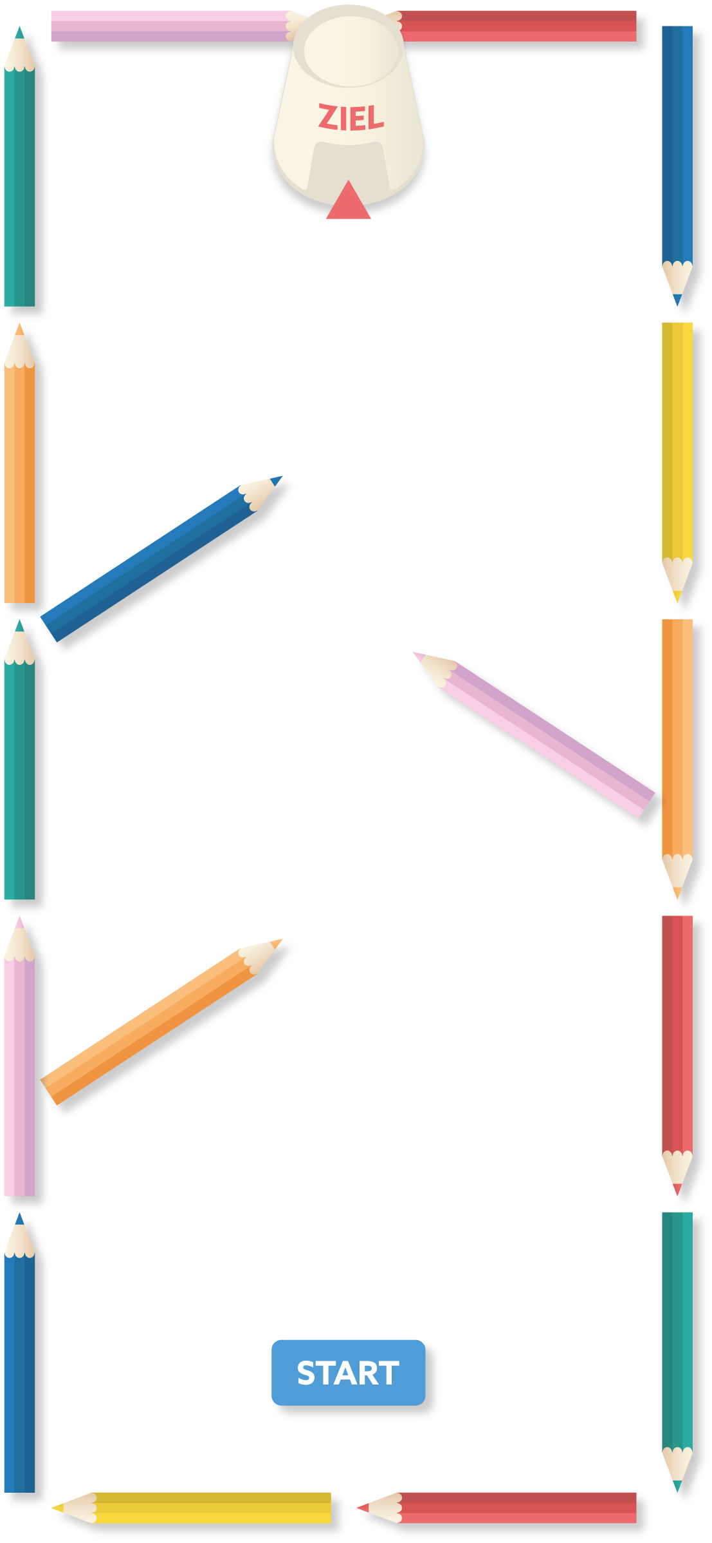
DIE BIGO-MEISTERSCHAFT
AUFBAU | MATERIAL | ERGEBNIS
LOCH 1 | 12 Stifte | _ / 4
LOCH 2 | 12 Stifte | _ / 5
LOCH 3 | 13 Stifte | _ / 3
LOCH 4 | 17 Stifte | _ / 6

Slide 7
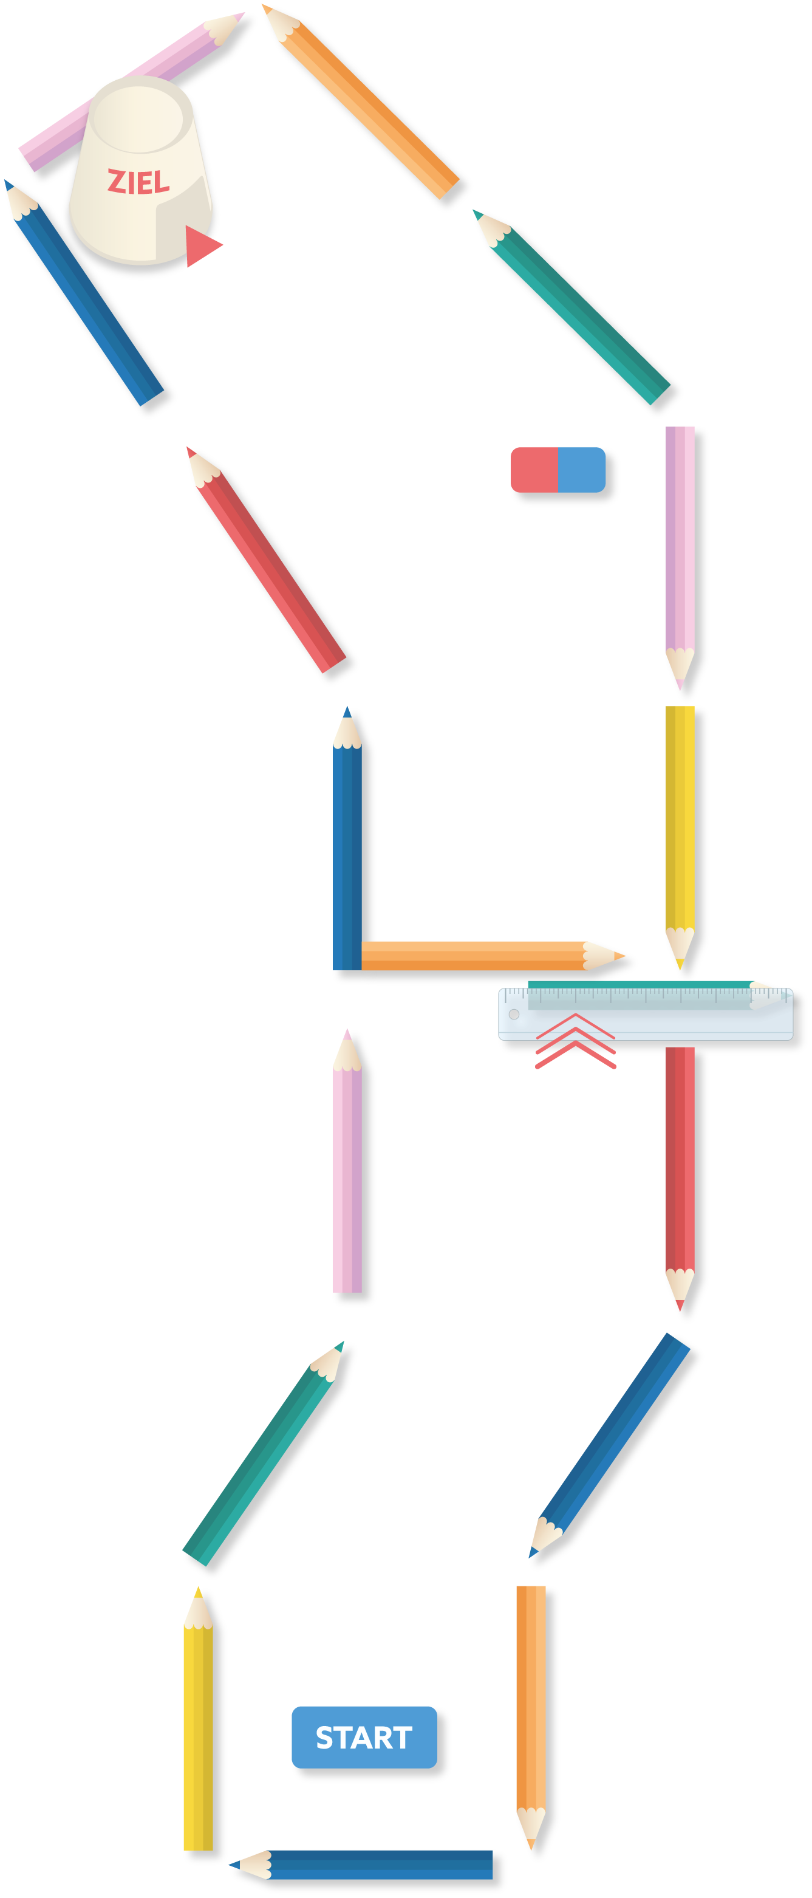
DIE BIGO-MEISTERSCHAFT
AUFBAU | MATERIAL | ERGEBNIS
LOCH 5 | 17 Stifte 1 Radiergummi 1 Lineal + Stift = kleine Rampe | _ /6
LOCH 6 | 12 Stifte 1 Radiergummi (Hindernis) 1 Anspitzer (Hindernis) 1 Buch (Tunnel) | _ / 4
LOCH 7 | 14 Stifte 1 Blatt mehrfach falten = Rampe | _ / 3
MEIN ERGEBNIS |  | _ / 31

Slide 8
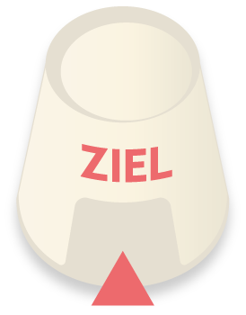
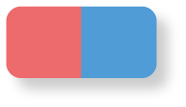
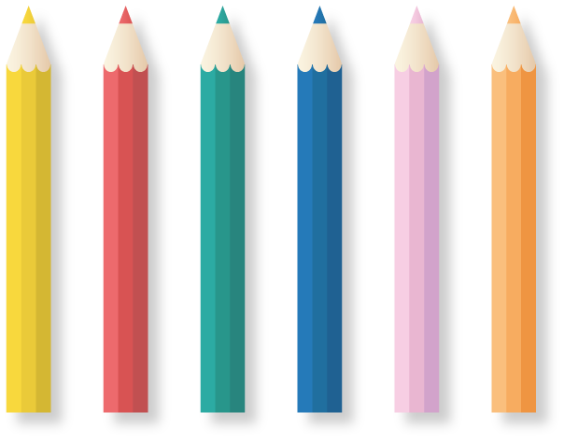
ÜBERBLICK MATERIAL
Ziel (Pappbecher)
Startfeld & Ball
Radierer & Spitzer (Hindernisse)
Stifte (Bahn)
Lineal & Blatt, mehrmals gefaltet (Rampen)
Buch (Tunnel)
Aufstellen
(Blick von oben)

Slide 9
LOCH 1
12 Stifte

Slide 10
LOCH 2
12 Stifte

Slide 11
LOCH 3
13 Stifte

Slide 12
LOCH 4
17 Stifte

Slide 13
LOCH 5
17 Stifte | 1 Lineal | 1 Radierer

Slide 14
LOCH 6
12 Stifte | 1 Buch (aufgestellt) | 1 Radierer | 1 Spitzer

Slide 15
LOCH 7
Blatt mehrmals falten
14 Stifte | 1 Blatt (mehrmals gefaltet)

Slide 16
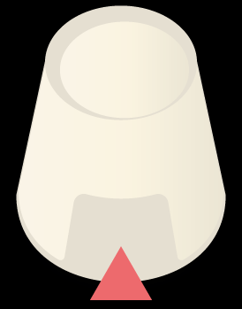
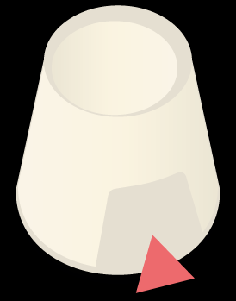
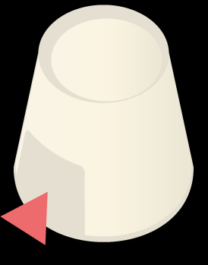
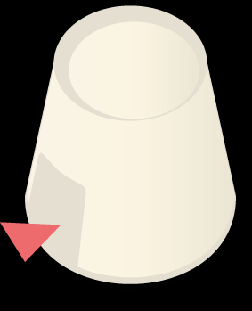
DEINE BIGO-STATION
Baue nun deine eigene BiGo-Station. Dafür kannst du dir das Material hier kopieren und auf die nächste Folie setzen.
Start und Ziele
Stifte
Buch
Hindernisse und Rampen
Tipp zum Spiegeln:
Über die Funktion „Horizontal kippen“
kannst du Objekte auf deine Bedürfnisse anpassen. Diese findet sich hier Anordnen/Bildformat > Drehen
(Objekt muss vorher angeklickt werden.)

Slide 17
„NAME DEINER STATION“
Trage hier das benötigte Material ein

